Slide 1

Диэлектрические свойства нанокомпозитов Ag/ПАН
к.ф.-м.н. Кудряшов Михаил Александрович
Институт физико-химических технологий и материаловедения
Кафедра «Нанотехнологии и биотехнологии»

Slide 2

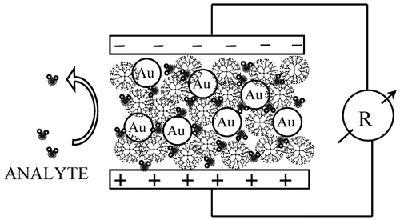
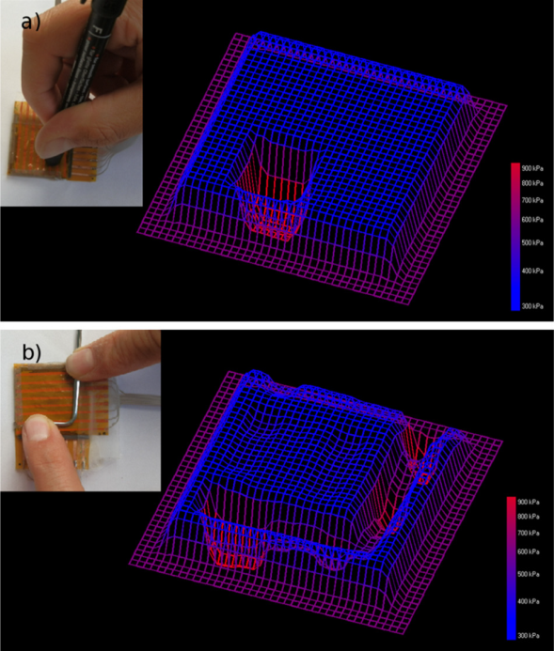
ВВЕДЕНИЕ
Multi-layered nanocomposite dielectrics for high density organic memory devices / M. Kang, K. Chung, K.-J. Baeg, et al. // Appl. Phys. Lett. – 2015. – V. 106, № 4. – P. 043302.
Self-Assembled Gold Nanoparticle/Dendrimer Composite Films for Vapor Sensing Applications / N. Krasteva, I. Besnard, B. Guse, et al. // Nano Lett. – 2002. – V. 2, № 5. – P. 551–555.
Stretchable and conformable metal-polymer piezoresistive hybrid system / G. Canavese, S. Stassi, M. Stralla, et al. // Sensors and Actuators A: Physical. – 2012. – V. 186. – P. 191–197.

Slide 3
ВВЕДЕНИЕ
Основные методы получения металлополимерных нанокомпозитов:
механическое смешивание наночастиц металла с:
a) мономером, с последующей полимеризацией;
б) расплавленной или растворенной полимерной матрицей;
одновременное испарение и распыление металлов и полимеров;
имплантация ионов металла в полимеры;
формирование наночастиц металла в растворах полимеров;
нанокомпозиты, получаемые на стадии восстановления и полимеризации:
а) термическая полимеризация;
б) УФ-полимеризация;
в) …

Slide 4
Цель работы:
Исследование частотной зависимости электрического модуля нанокомпозитов серебро/полиакрилонитрил (Ag/ПАН), синтезированных на стадии одновременных процессов полимеризации акрилонитрила и восстановления ионов серебра

Slide 5
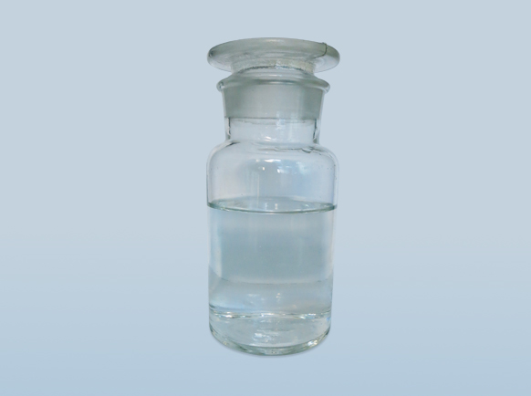
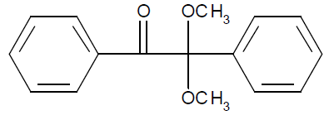

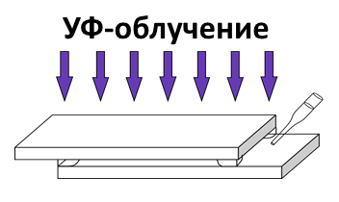
Методика получения образцов Ag/ПАН
1) Мономер (CH₂=CH–CN)
2) AgNO₃
3) Фотоинициатор
УФ-облучение:
λ=365 нм
Мощность = 0.155 мВт/см²
В течение 90 минут
НЧ серебра/полиакрилонитрил (Ag/ПАН)
Толщина = 20 мкм

Slide 6
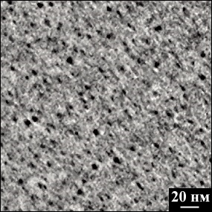
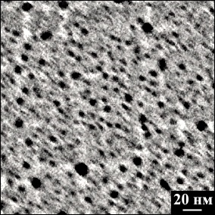
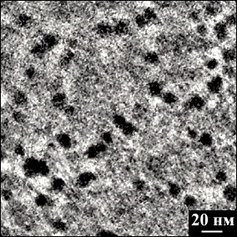
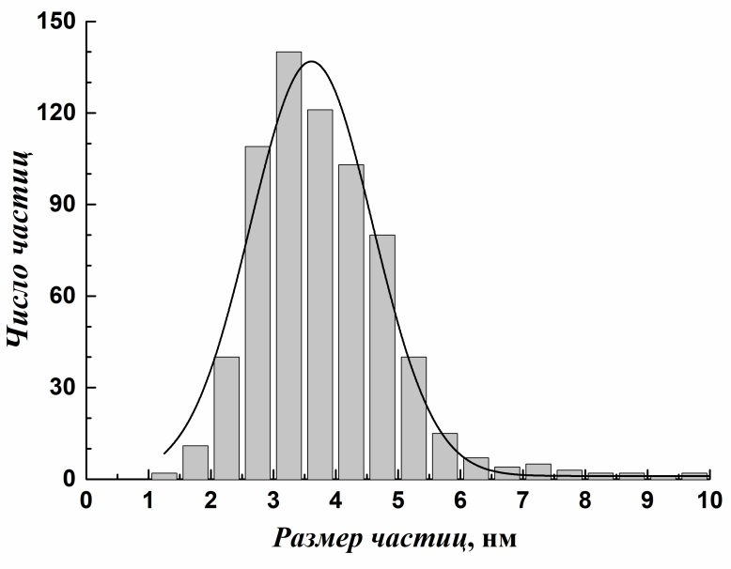
Изображения ПЭМ от концентрации AgNO₃
~ 3.6 нм
~ 6 нм
~ 13 нм
5 мас.%
15 мас.%
25 мас.%
Плотность наночастиц ~ 10¹⁶ см⁻³
Распределение частиц по размеру в нанокомпозите Ag/ПАН, полученного при 5 мас.% AgNO₃.

Slide 7
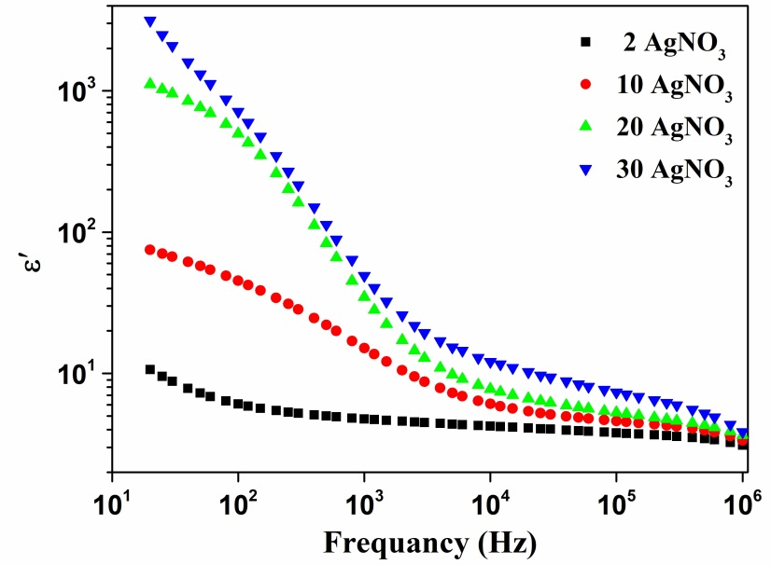
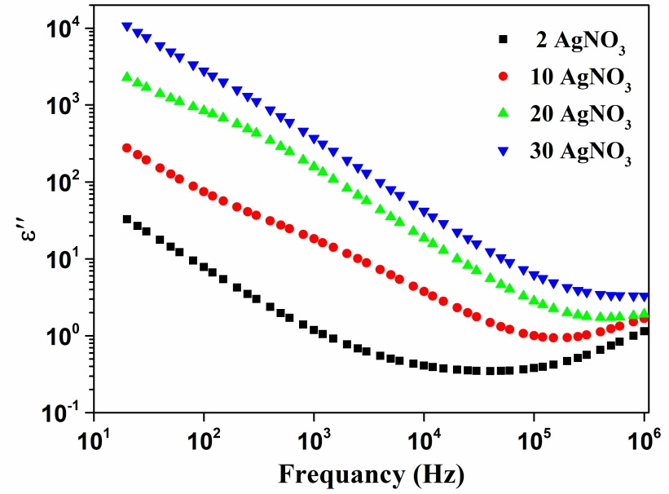
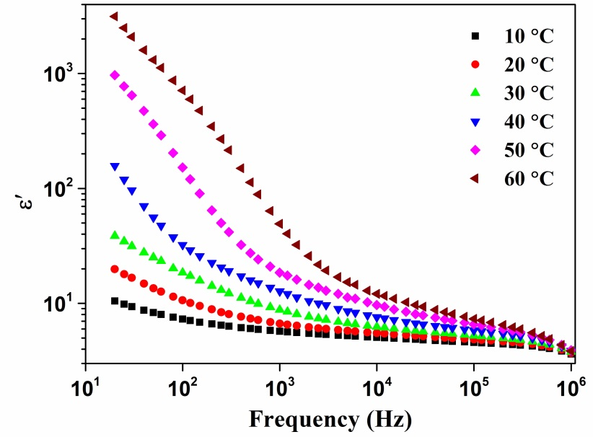
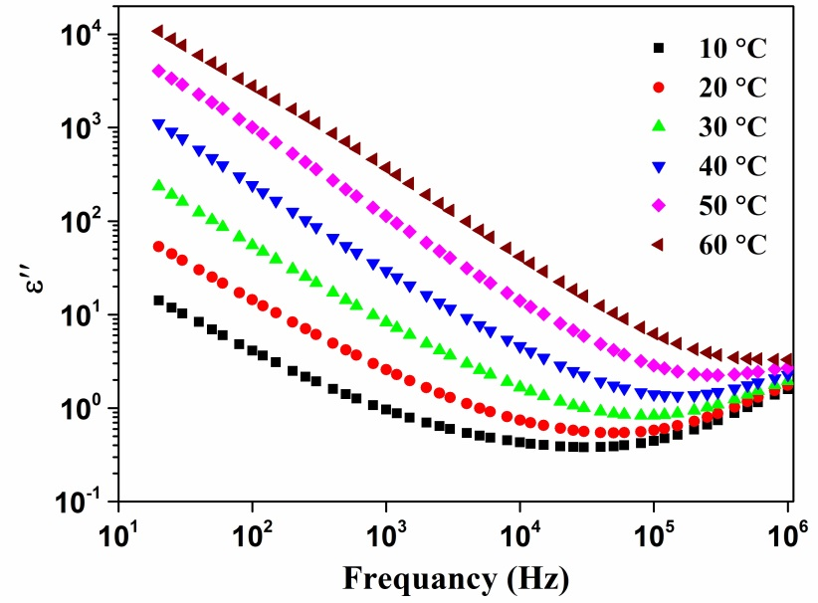
Частотные зависимости диэлектрической проницаемости

Slide 8
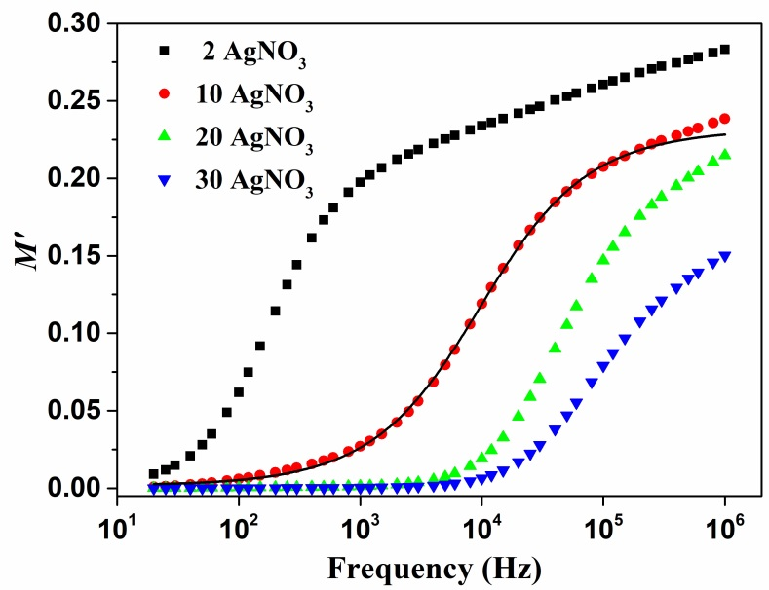
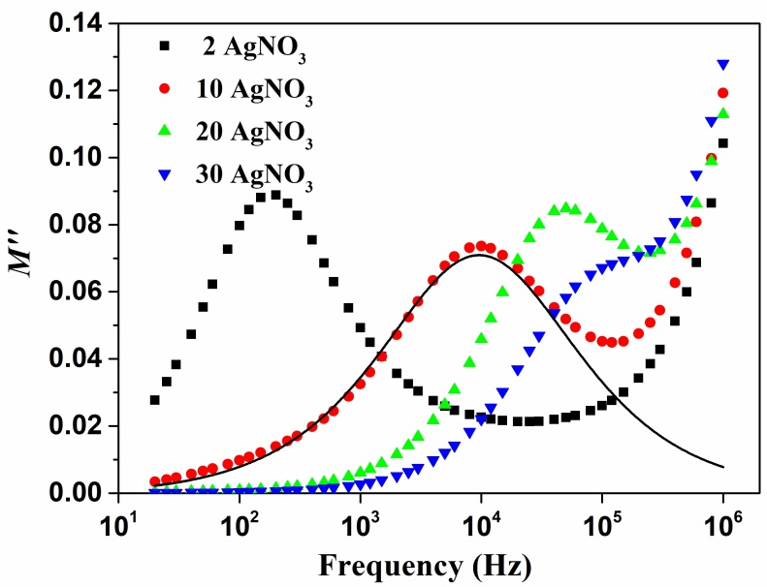


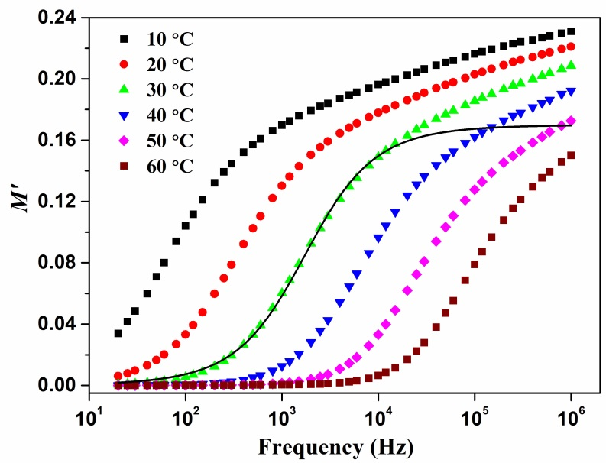
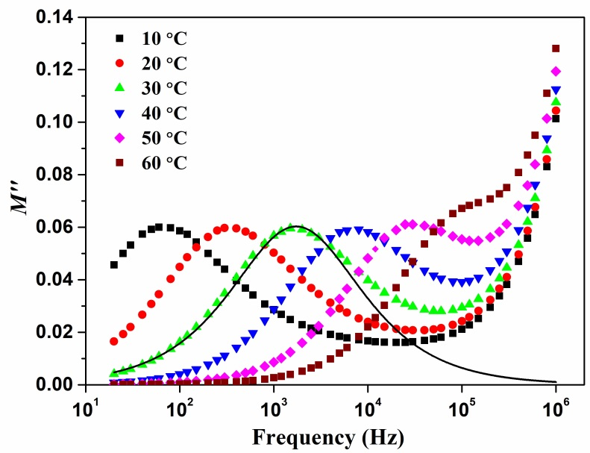

Частотные зависимости электрического модуля
Ag
Ag
Модель Коула-Дэвидсона
T_{изм.}, °C
T_{изм.}, °C

Slide 9
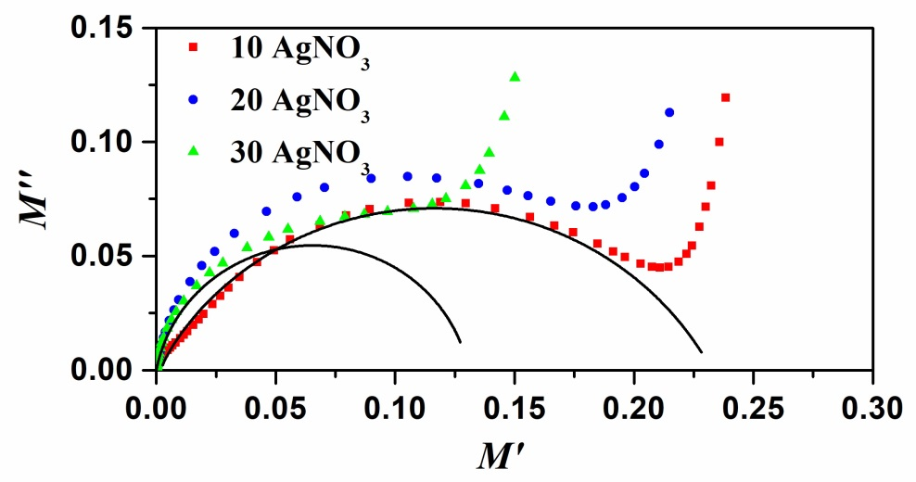
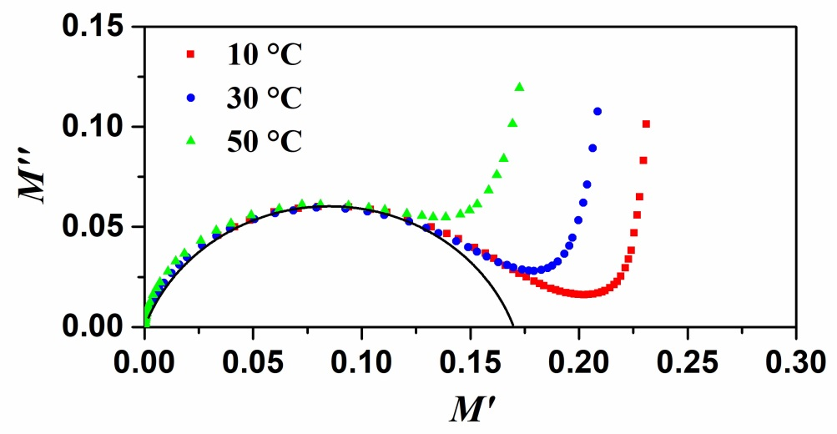
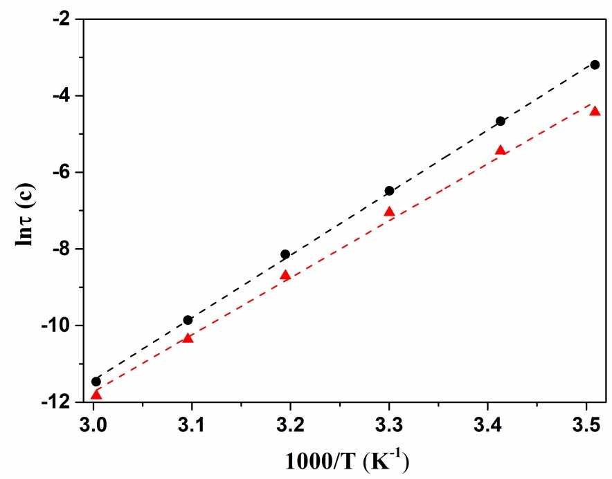
Частотные зависимости электрического модуля
Ag
T_{изм.}, °C
E_{a} ~ 1 эВ
График зависимости логарифма времени релаксации от 1000/T для нанокомпозитов Ag/ПАН полученных при 20 (●) и 30 (▲) мас.% AgNO₃.

Slide 10
Выводы:
Зависимости электрического модуля показывают релаксационное поведение в нанокомпозитах Ag/ПАН, обусловленное межфазной поляризацией (эффектом Максвелла-Вагнера).
Согласно модели Коула-Дэвидсона значения энергии активации процесса релаксации составили порядка 1 эВ, уменьшающие с ростом объемной доли серебра.
В высокочастотном диапазоне диэлектрические свойства нанокомпозитов Ag/ПАН определяются полимерной матрицей.

Slide 11
СПАСИБО ЗА ВНИМАНИЕ!

